Slide 1
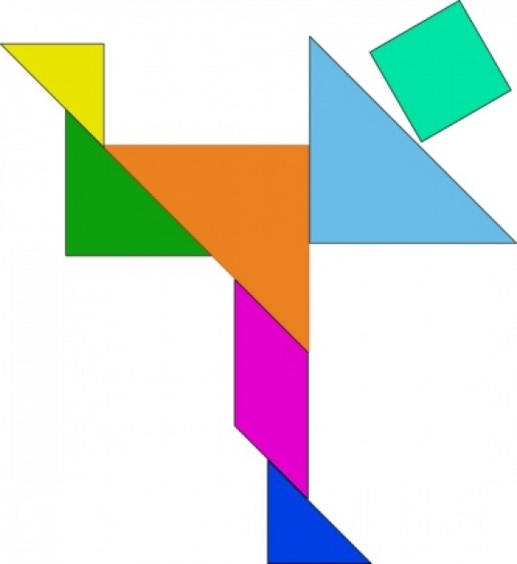
Изучайте математику и занимайтесь спортом
Математика
через призму
гимнастики
Выполнила
Потеряйкина А
Ученица 2г класса
Проверила
Потеряйкина О.Н.

Slide 2
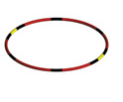
АКТУАЛЬНОСТЬ
Математика повсюду
Глазом только поведешь
И примеров сразу уйму
Ты вокруг себя найдешь
о

Slide 3
ЦЕЛь
Выявить связь между спортом, которым я занимаюсь и точной наукой, а именно , математикой
Показать, что спортом полезно заниматься не только для здоровья, но и для учебы
Задачи
Выяснить какие геометрические фигуры и математические понятия необходимы для выполнения гимнастических упражнений и элементов
Сочинить стихи, для запоминания геометрических фигур и понятий
ГИПОТЕЗА
Идут ли вместе одним шагом математика и художественная гимнастика

Slide 4
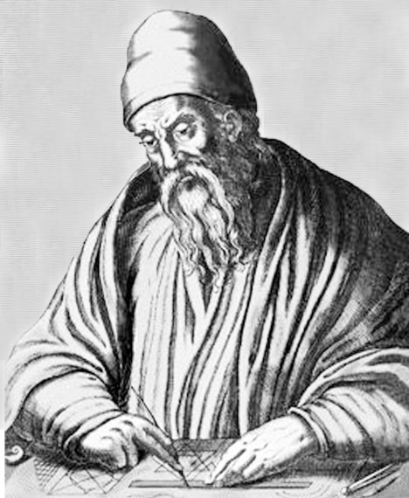
Евклид
Точка - то, что не имеет
ни длины,
ни ширины,
ни высоты
Прямая - то, что имеет длину,
но имеет ни ширину и высоту
Плоскость - то, что имеет
длину и ширину ,
но не имеет высоту
300 г. до н. э

Slide 5
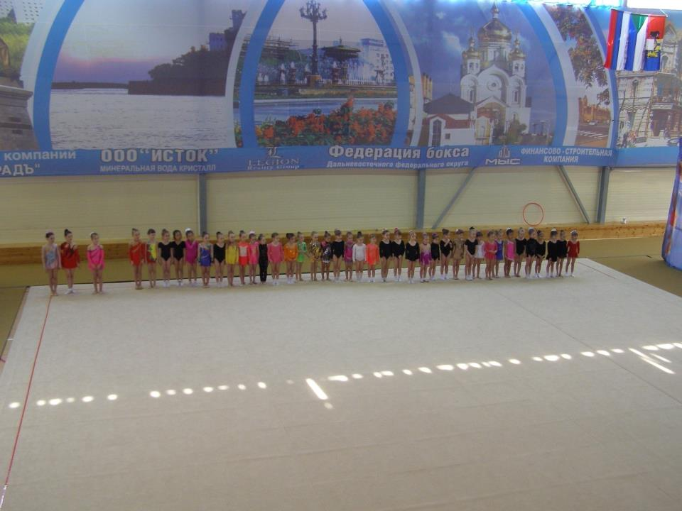
Смотрите, ровная какая, это линия — прямая.

Slide 6
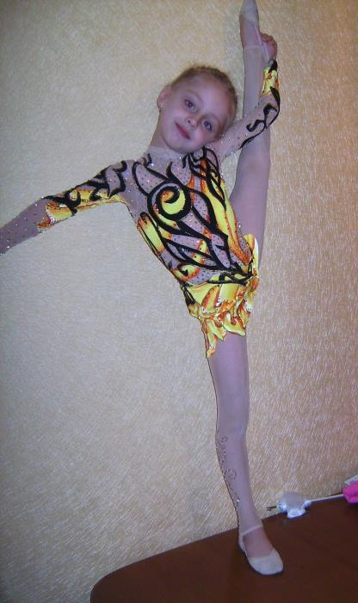
Точка разделяет прямую на две части, каждая из которых называется лучом, исходящим из точки.
Точка называется началом каждого из лучей.

Slide 7
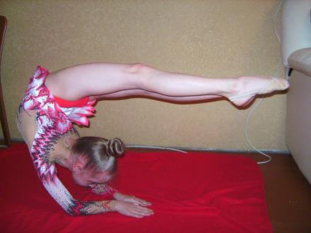
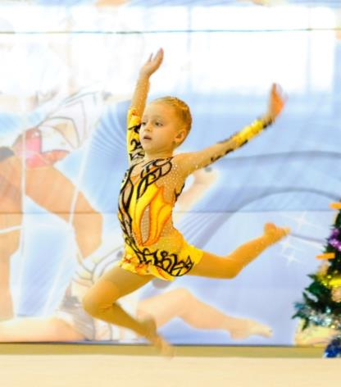
Две прямые на плоскости называются параллельными,
если они не пересекаются.
В одной плоскости располагаются, нигде не пересекаются.

Slide 8
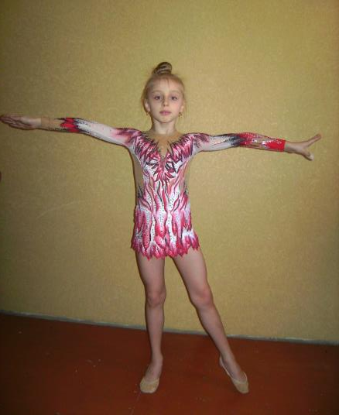
Две прямые на плоскости называются перпендикулярными, если при пересечении образуют 4 прямых угла.

Slide 9
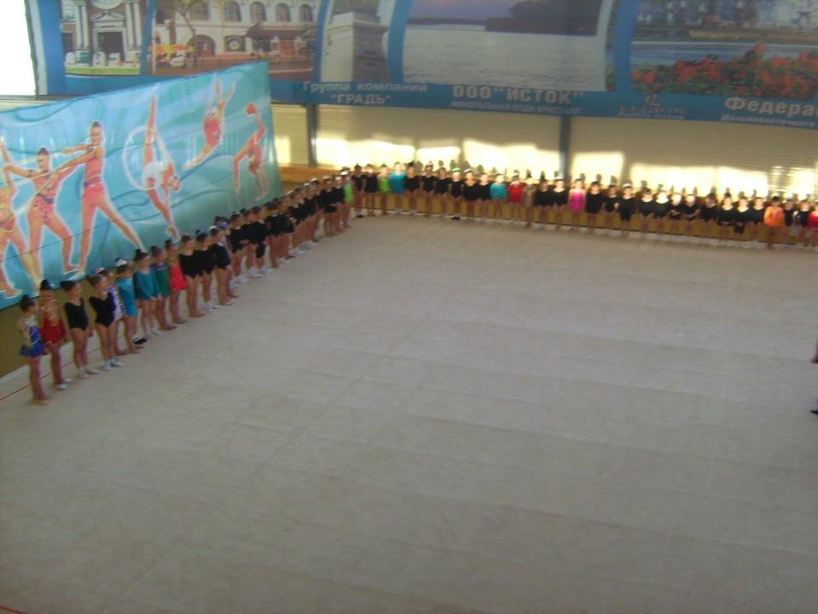
Угол, фигура не простая –
Прямая, острая, тупая.
Градусами измеряется
И название меняется:
Острый угол найти скорее,
Чем меньше градусов, тем острее.
Девяносто градусов угол прямой,
На градус больше
И стал он тупой.
До ста восьмидесяти добирается
И в развернутый превращается.

Slide 10
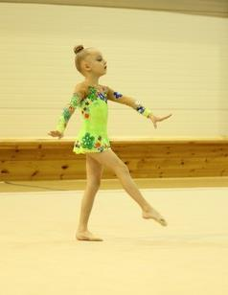
Острым называется угол, который меньше 90°.

Slide 11
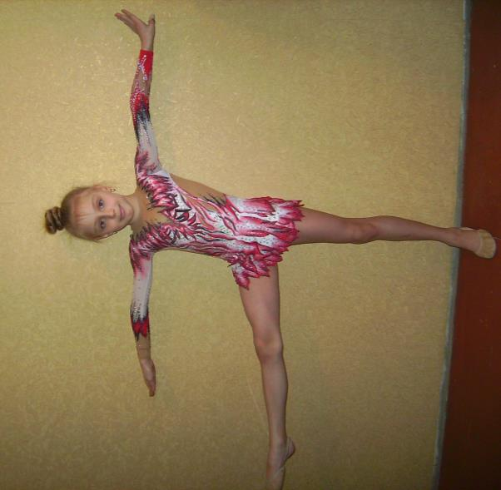
Прямым называется угол, равный 90°.

Slide 12
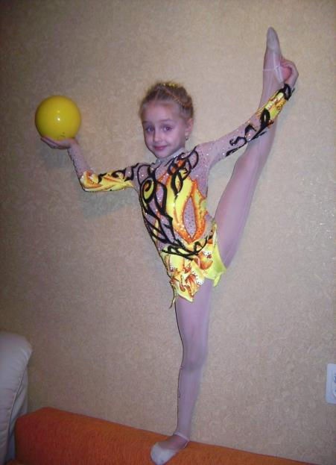
Тупым называется угол, который больше 90°.

Slide 13
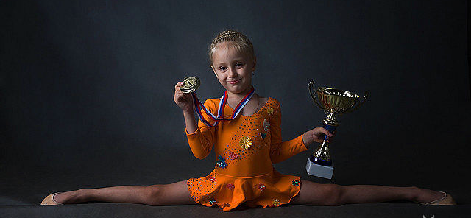
Развернутым называется угол, который равен 180°.

Slide 14
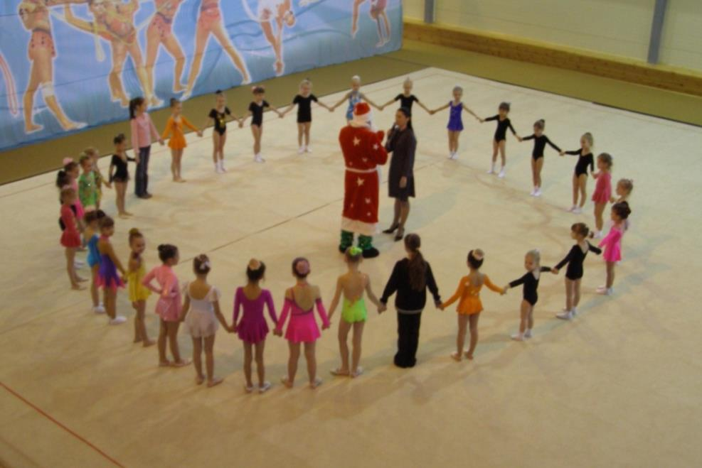
Сложная фигура круг. Окружает нас вокруг.
Круг того, что надо знать, круг, где можно танцевать.

Slide 15
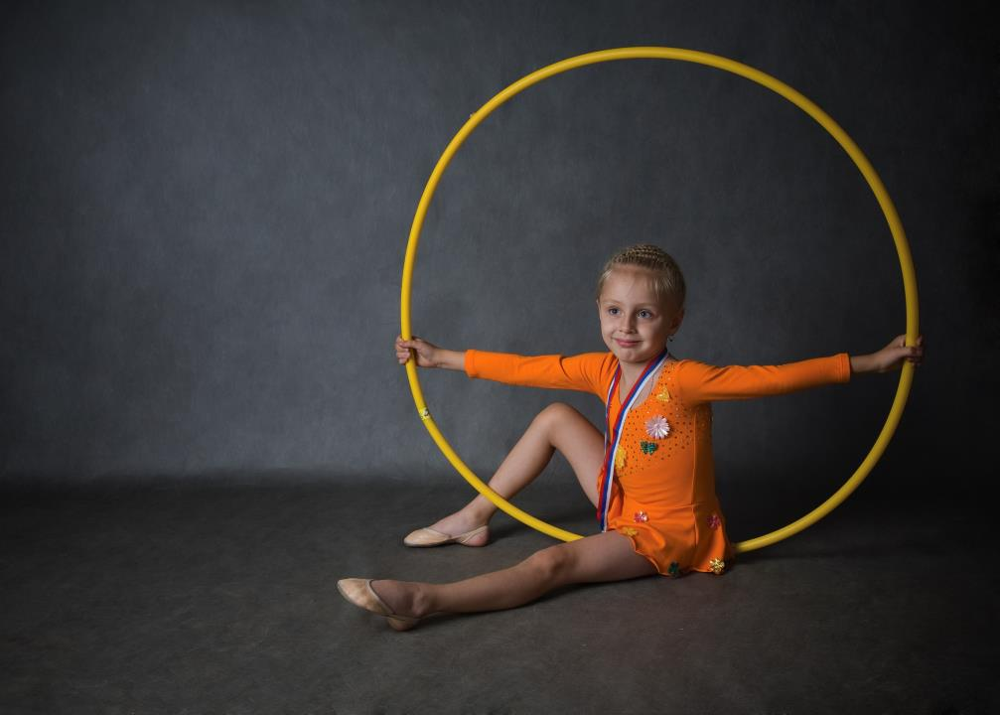
Обруч –ОКРУЖНОСТЬЮ
называется
и по гимнастическому ковру катается

Slide 16
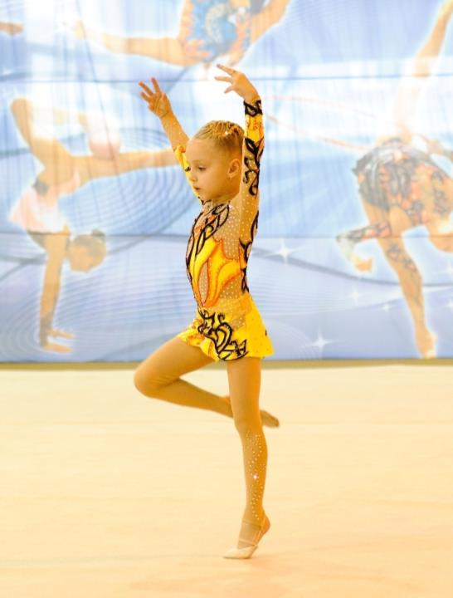
В старших классах каждый школьник
изучает треугольник.
Три каких-то уголка,
А работы - на века.

Slide 17
Мы о КВАДРАТЕ речь ведем
Прямых углов четыре в нем,
И обязательно равны
Все четыре стороны
Все стороны я обойду и периметр найду.

Slide 18
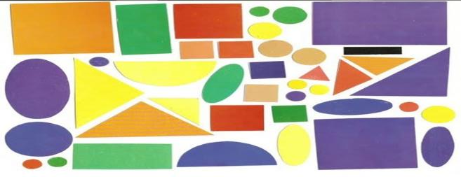
Гимнастика –
это не только красота и здоровье,
но и гимнастика для ума
«В любых делах при максимуме сложностей
Исход проблемы всё –таки один
Желанье – это тысяча возможностей
А не желанье – тысяча причин».

